Slide 1
Smart Alarm 2.0：
基于云端协同的智能闹钟 APP 开发
指导老师： 汇报人： 小组成员：

Slide 2
目录
项目简介
当前成果
创新部分
总结与反思

Slide 3
项目简介
本项目基于 Harmony OS 开发了智能闹钟应用 Smart Alarm 2.0。该应用集成了基于 ECG 信号分析的 GRU 睡眠预测模型，以及基于 serverless 的后端服务，对用户睡眠状态与周期的预测准确率达到了 75% ，旨在优化唤醒体验，提升用户睡眠舒适度。同时，Smart Alarm 2.0 对 APP 界面进行了全面重构，进一步完善了闹钟的核心功能，提升了用户的操作体验。

Slide 4
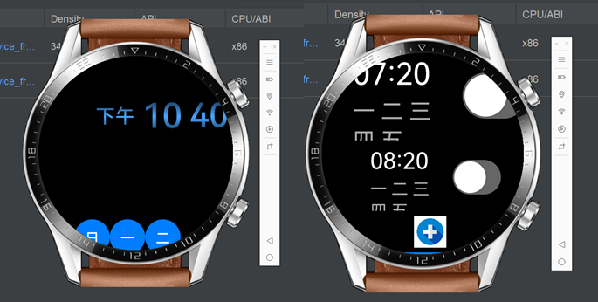
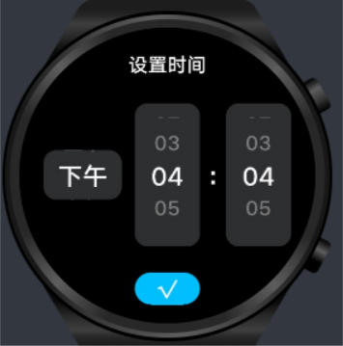
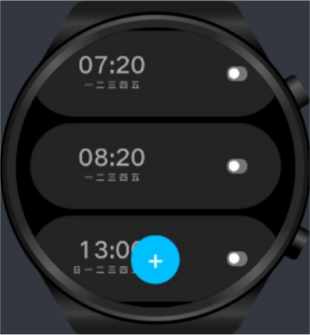
当前成果：前端
1. 采用 Flex 弹性布局与 Swiper 组件，确保了紧凑界面下的视觉一致性。 2. 基于 Harmony OS API 12 对应用界面与交互逻辑进行了全面重构，适配华为 Light Wearable 设备。
3. 完整支持了闹钟设置、启用、删除、个性化唤醒等功能。

Slide 5
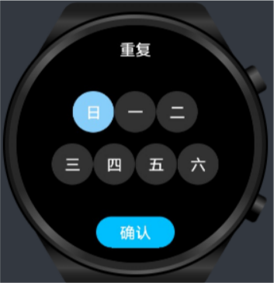
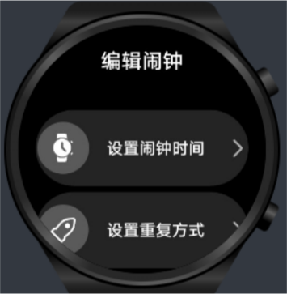
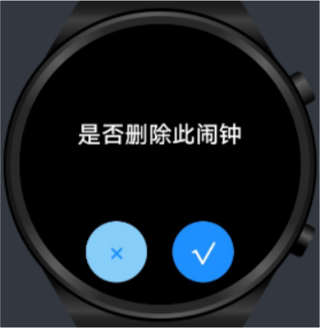
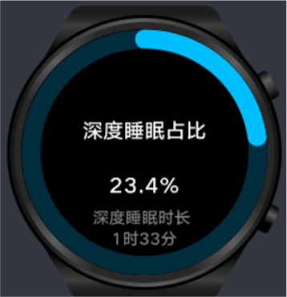
当前成果：前端

Slide 6
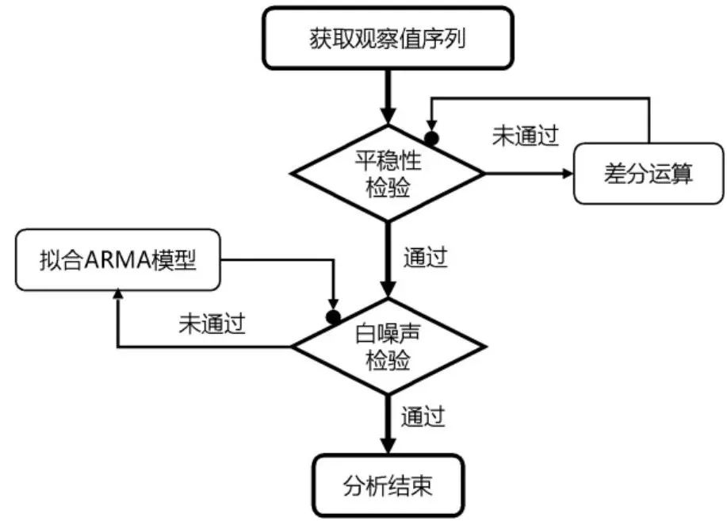
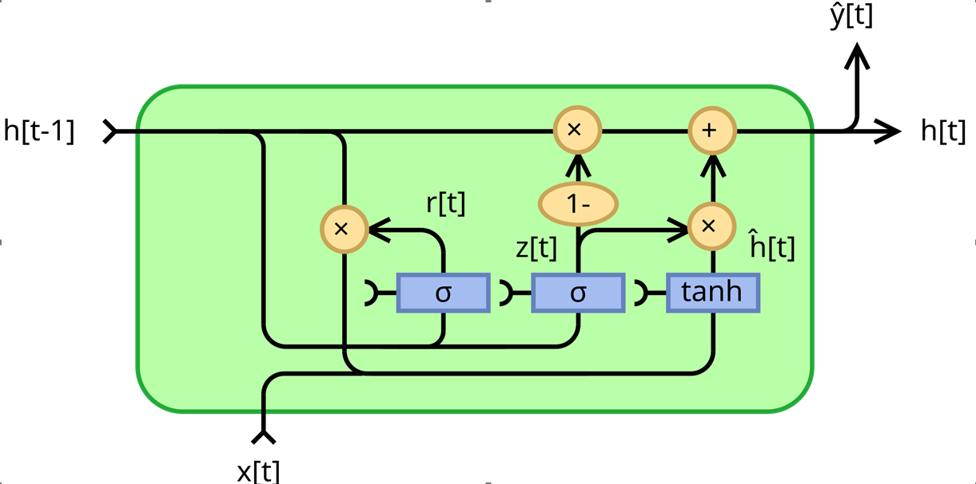
当前成果：模型
线性模型（V1.0）： ARIMA 是一种线性模型，主要捕捉短期线性依赖，可用于基于生理信号的睡眠转换预测。
非线性模型（V2.0）： GRU 是一种循环神经网络 (RNN) 的变体，擅长捕捉长期非线性依赖，广泛应用于多通道生理信号的睡眠阶段分类。

Slide 7
当前成果：模型
基于Gated recurrent units (GRUs) 训练一个分类器，使用Multi-Ethnic Study of Atherosclerosis (MESA) 数据集进行训练，使用Sleep Heart Health Study (SHHS) 数据集进行测试，Accuracy 是0.75，Kappa系数是0.54。

Slide 8
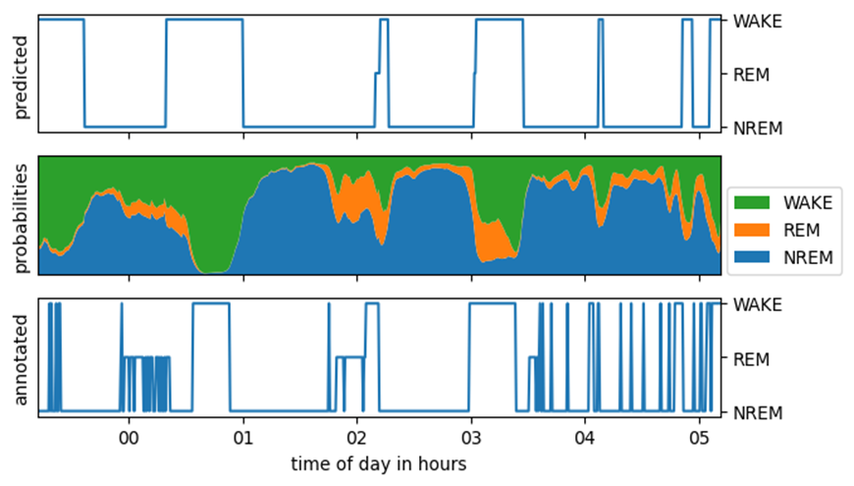
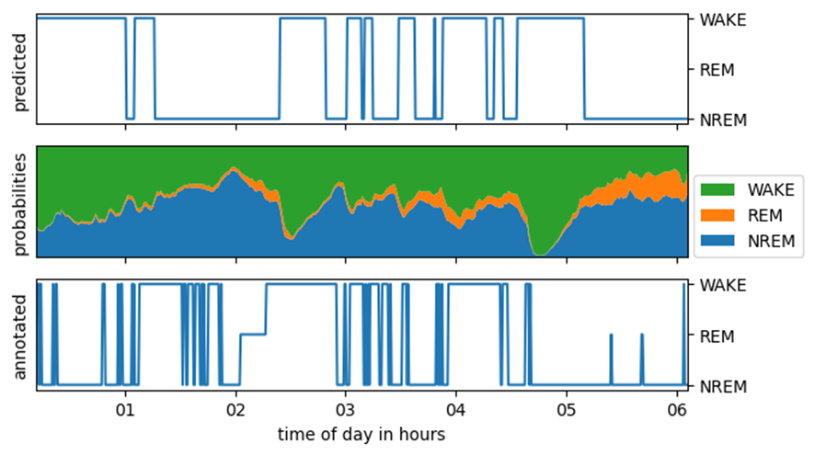
当前成果：模型
模型的预测结果与标注数据在一定程度上保持了一致性，特别是在长时间的非快速眼动（NREM）阶段和清醒（WAKE）状态下，模型的预测较为贴合标注。

Slide 9
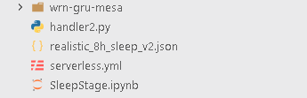
当前成果：Serverless 部署
配置：通过 Serverless Framework 的核心配置文件serverless.yml 定义服务属性、云提供商的配置、Lambda函数以及打包规则，确保核心处理脚本与wrn-gru-mesa 模型目录一同被打包。
执行：在handler2.py 脚本中实现模型加载、ECG输入数据的预处理、调用 sleepecg.stage 执行睡眠分期预测，并将预测结果（如睡眠阶段索引和标签）格式化为JSON。
部署：使用 serverless deploy 命令将包含处理脚本、模型文件及相关依赖的整个应用包部署至云端，部署完成后即可通过调用该 Lambda 函数并提供 ECG 数据来获得睡眠分期预测。

Slide 10
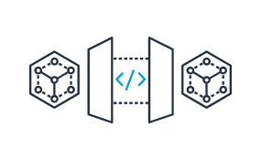
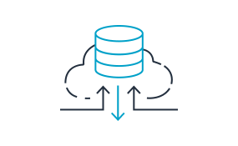

当前成果：Serverless 部署
Serverless 是一种云原生开发模型，允许开发人员构建和运行应用程序而无需管理服务器。
以应用为中心，无需运营基础架构
自动伸缩
为价值付费

Slide 11

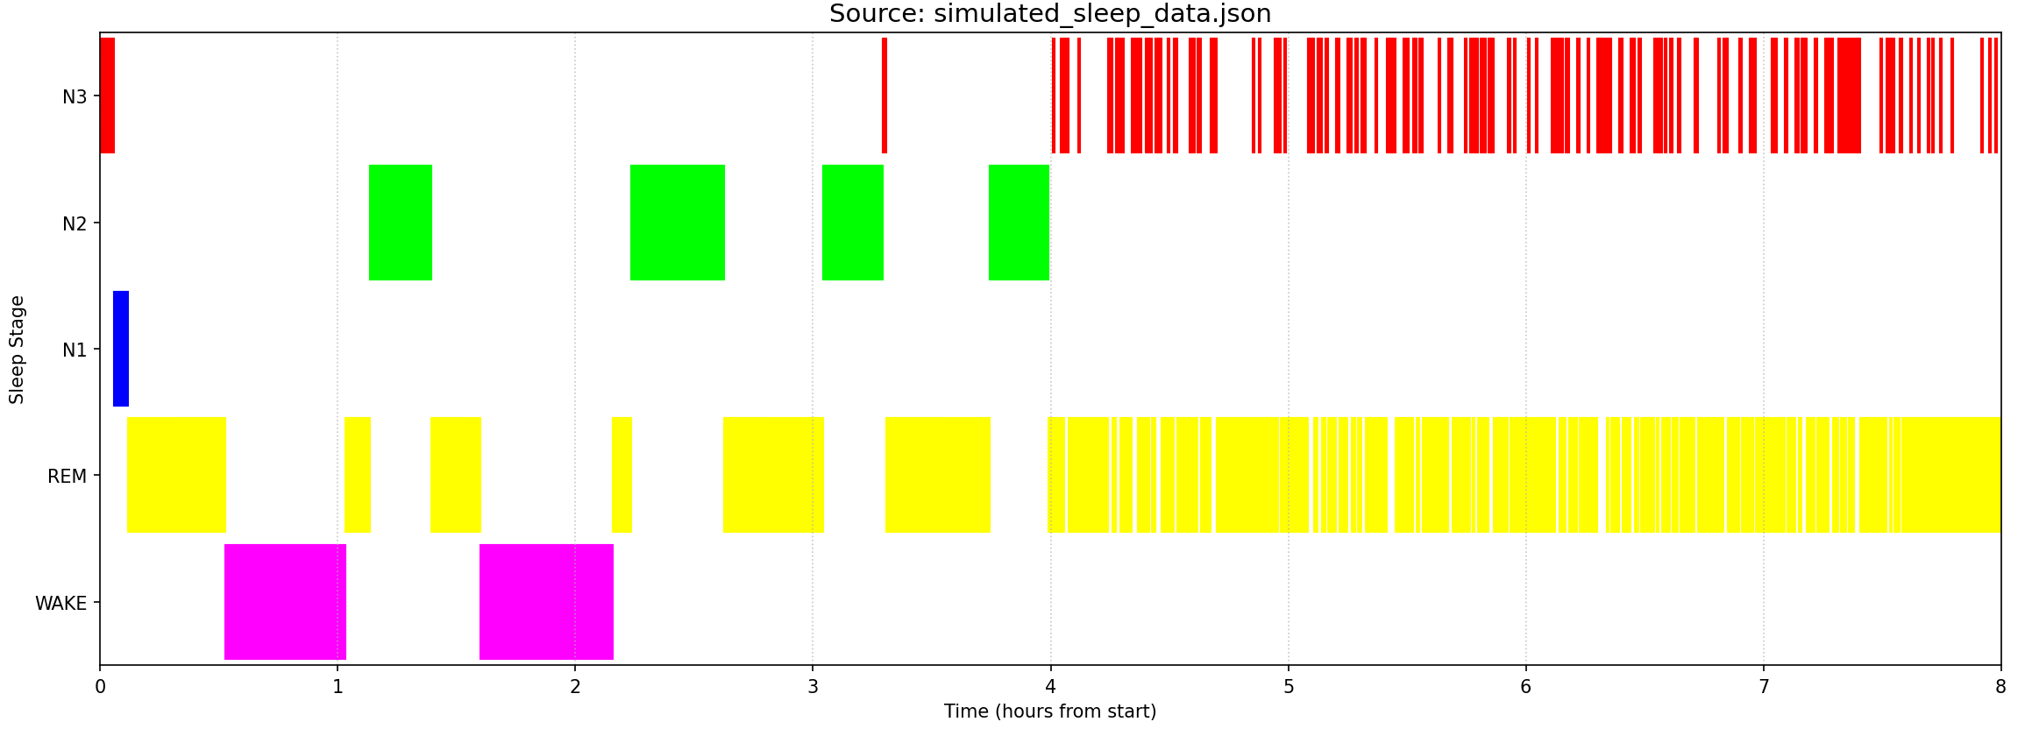
当前成果：Serverless 部署
简要流程：

Slide 12
创新部分
1. SmartAlarm2.0 基于 Harmony OS 进行表盘 UI 的优化。适配了最新的 API 12，采用 Flex 弹性布局与 Swiper 组件，确保了紧凑界面下的视觉一致性。
2. SmartAlarm2.0 采用了基于 ECG 信号分析的 GRU 睡眠预测模型。该模型能够通过监测入睡者的心率来识别其所处的睡眠周期，进而判断其睡眠状态，这一功能使得 SmartAlarm2.0 能够精准找到最佳的唤醒时机，优化使用者的睡眠质量，确保他们在最适宜的时刻醒来。
3. SmartAlarm2.0 将其用于判断用户睡眠状态的模型部署于服务器无感知计算平台（Serverless），通过函数形式定期接收数据，并返回最佳唤醒时刻。

Slide 13
总结与反思
团队在 HarmonyOS 可穿戴应用开发、睡眠预测模型的构建与优化，以及 Serverless 后端服务的部署方面均取得了显著进展，各项任务完成度较高。
值得一提的是，团队已成功在本地环境（Ubuntu 22.04 及 Serverless Framework）完成了 Serverless 模型的部署。尽管尚未部署至实际云平台（例如 AWS Lambda），但包括心电图（ECG）数据输入、GRU 模型推理及结果返回在内的完整函数调用链条已在本地成功调试通过，为未来向云平台的迁移奠定了坚实基础。 受限于华为开发者平台的数据保密政策，我们无法接入实时监测数据，故只能基于历史数据预测用户未来的睡眠状态。

Slide 14
Thanks

